Slide 1
Tee oma lääkityslista!
8.11.2021

Slide 2
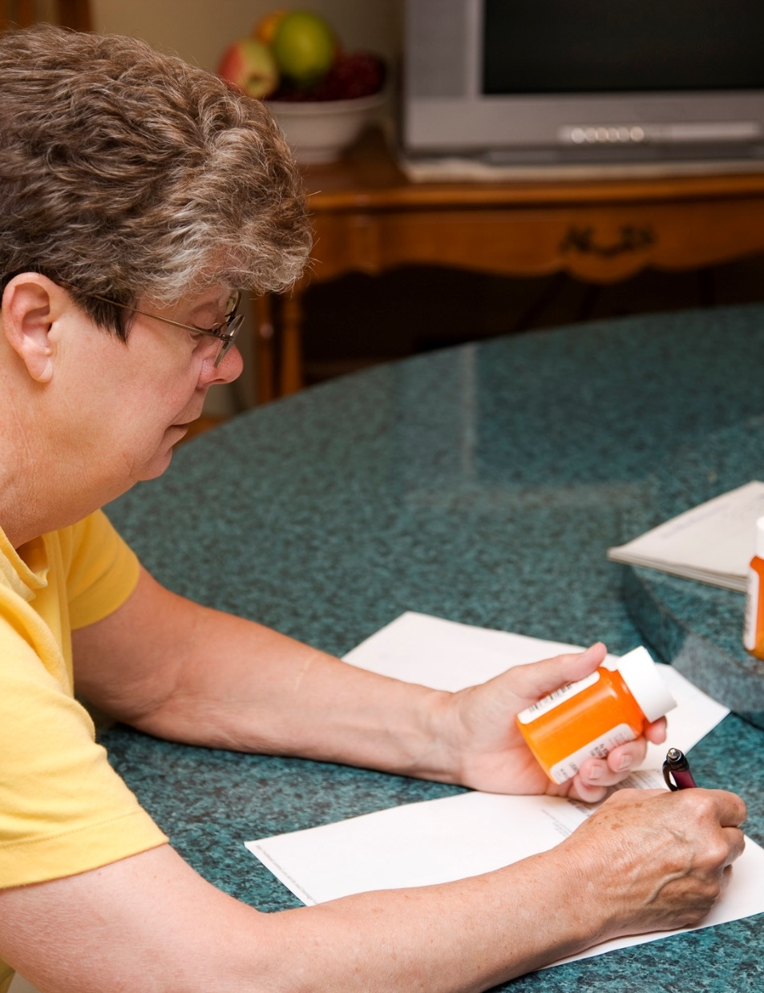
Diasarjassa kuvataan
Mikä on lääkityslista?
Miksi ajantasainen lääkityslista on tärkeä?
Miten ajantasaista lääkitystietoa hyödynnetään?
©GettyImages

Slide 3
Mikä on lääkityslista?
Lääkityslistalle on koottu ajantasainen tieto kaikista käytössäsi olevista lääkkeistä ja ravintolisistä
  Reseptilääkkeet
  Itsehoitolääkkeet
  Rokotteet
  Ravintolisät
Valmisteen nimi, käytetty annos ja käyttötarkoitus
Mahdolliseen lisätietoja kohtaan voi kirjata esimerkiksi lääkehoidon tavoitteet
Notes:
Ravintolisällä tarkoitetaan muita itsehoitotuotteita, vitamiineja ja hivenaineita, kasvirohdosvalmisteita ja muita ”luontaistuotteita”
Huomioi, että
Sairaalasta tai terveyskeskuksesta tulostettu lääkityslista sisältää vain ne lääkkeet, mitkä on kyseisen hoitopaikan tiedossa.
Apteekista tulostettu lääkityslista voi sisältää kaikki sinulle määrätyt lääkkeet, vaikka osa ei olisikaan käytössä
Tietojärjestelmistä tulostetut lääkityslistat eivät sisällä käyttämiäsi itsehoitolääkkeitä tai ravintolisiä. Näilläkin voi olla yhteisvaikutuksia muiden lääkkeiden kanssa. Kirjoita ilman reseptiä käyttämäsi tuotteet lääkityslistaasi, jotta tieto niiden käytöstä välittyy lääkärille ja apteekkiin, kun seuraavan kerran asioit niissä.
Tärkeää, että listalla on todellisuudessa käytetty annos – ei se annos mikä reseptiin on kirjattu.

Slide 4
Esimerkki lääkityslistasta
Lääke | Annos | Käyttötarkoitus
Amloratio 10 mg | 1 tabletti aamuisin | Verenpaineeseen
Simvastatin Actavis 20 mg | 1 tabletti iltaisin | Kolesterolilääke
Orloc 5 mg | 1 tabletti aamuisin | Sydänlääke LOPETETTU
Efexor Depot 75 mg (vaihdettu: Venlafaxin Orion) | 1 kapseli aamuisin | Masennuslääke
Calcichew D3 Forte | 1 tabletti aamulla ja illalla | Vitamiini ja kivennäisaine
Vagifem 10 ug | 1 puikko 2 kertaa / vkossa | Limakalvojen hoitoon
Tenox 10 mg | 1 tabletti tarvittaessa yöksi | Unilääke
Panadol Forte 1 g | 1 tabletti tarvittaessa, max 3 tablettia päivässä | Kipuun
Tranemax-karpalovalmiste | 1 kapseli aamuin illoin | Virtsatietulehduksen estoon
Notes:
Muista myös päivittää lääkityslistaasi aina, kun annos muuttuu, lääkkeen käyttö lopetetaan tai uusi lääke aloitetaan!

Slide 5
Miksi lääkityslista on tärkeä?
Vain sinä tiedät, mitä lääkkeitä todellisuudessa käytät!
Lääkitystietosi ei aina siirry sähköisesti hoitopaikasta toiseen
  Sähköinen reseptikään ei takaa sitä, että ammattilaisella olisi ajantasainen tieto lääkityksestäsi
  Joskus reseptiin kirjattu tieto voi olla eri kuin kotona käytetty annosohje
  Tieto itsehoitolääkkeiden ja ravintolisien käytöstä on myös tärkeää hoitopäätöksiä tehtäessä
Notes:
Potilaalla on myös vastuu tietää käytössään olevat lääkkeet, se on myös oma etu.
Lääkityslistalla on tärkeää näkyä ainoastaan todellisuudessa käytössä olevat lääkkeet.
Esimerkiksi kotiutuessasi sairaalasta tieto sairaalajaksolla tehdyistä lääkitysmuutoksista ei välttämättä ole terveyskeskuksen hoitavan lääkärin tiedossa potilastietojärjestelmässä.
On tilanteita, joissa henkilö itse ei pysty sanomaan, mitä lääkkeitä on käytössä. Tällaistenkin tapausten varalta on tärkeää, että ajantasainen lääkityslista on olemassa.

Slide 6
Mitä hyötyä lääkityslistasta on?
Tunnet itse käyttämiesi lääkkeiden nimet, annokset ja käyttötarkoitukset. Saavutat paremmin lääkehoidollesi asetetut tavoitteet.
Farmaseutti, proviisori tai lääkäri voi tarkistaa, onko lääkityksessäsi yhteisvaikutuksia tai voiko joku kokemasi oire johtua käyttämästäsi lääkkeestä.
Akuutissa hoitotilanteessa terveydenhuollon ammattilainen voi tarkistaa kotilääkityksesi – hoitopäätökset perustuvat oikeaan tietoon.

Slide 7
Mistä lääkityslistan saa?
Lääkityslista voi olla:
  Käsin kirjoitettu paperille tai esimerkiksi potilasjärjestön tuottamalle lomakkeelle
  Yhteenveto reseptilääkkeistä täydennettynä itsehoitolääkkeillä ja ravintolisillä
    Yhteenvedon reseptilääkkeistä voit saada vastaanotolta, apteekista tai tulostaa itse Omakannasta (www.kanta.fi)
  Tietokoneella laadittu, esim. www.laakekortti.fi palvelussa
  Älypuhelinsovelluksessa mukana kulkeva lääkityslista
→ Tarkista ajantasaisuus ja täydennä aina käyttämäsi itsehoitolääkkeet ja ravintolisät!
Notes:
Tarkistathan, että tulosteeseen on merkitty myös kaikki käyttämäsi itsehoitolääkkeet sekä itsehoitotuotteet, kuten ravintolisät!
Omakanta-palvelusta saa tulosteen sähköisistä resepteistä. Siihen tulee täydentää ilman reseptiä käytetyt tuotteet.
Pyydä lääkäriä, hoitajaa tai farmaseuttia aika ajoin tarkastamaan kanssasi lääkityslistan ajantasaisuus.

Slide 8
Ylläpidä lääkityslistaasi!
Päivitä lääkityslistaa aina, kun lääkityksessäsi tapahtuu muutoksia
Pidä lääkityslista aina mukana asioidessasi terveydenhuollon yksiköissä ja apteekissa
Pyydä lääkäriä, hoitajaa tai farmaseuttia aika ajoin tarkastamaan kanssasi lääkityslistan ajantasaisuus
Notes:
Päivitä listaasi aina, kun annos muuttuu, lääke lopetetaan tai uusi lääke aloitetaan.
Lääkityslista sisältää potilaan tietosuojan kannalta kriittisiä tietoja. Kun listaa kuljettaa mukanaan, sitä on käsiteltävä huolellisesti, etteivät tiedot päädy vääriin käsiin.
Lääkityslistaa olisi hyvää pitää aina mukanaan, sillä yllättävissä sairastilanteissa ei välttämättä itse pysty lääkitystään kertomaan ja ammattilainen voi sen listalta tarkistaa.

Slide 9

Tunne lääkkeesi
Huolehdi oma lääkityslistasi kuntoon!
Kysy rohkeasti neuvoa apteekista, hoitajalta tai lääkäriltäsi!
©GettyImages
Notes:
Huolehdi myös, että läheisesi lääkityslista on kunnossa!

Slide 10
Lisätietoja: https://www.fimea.fi/kansalaisen_laaketieto/laakityslista

